Slide 1
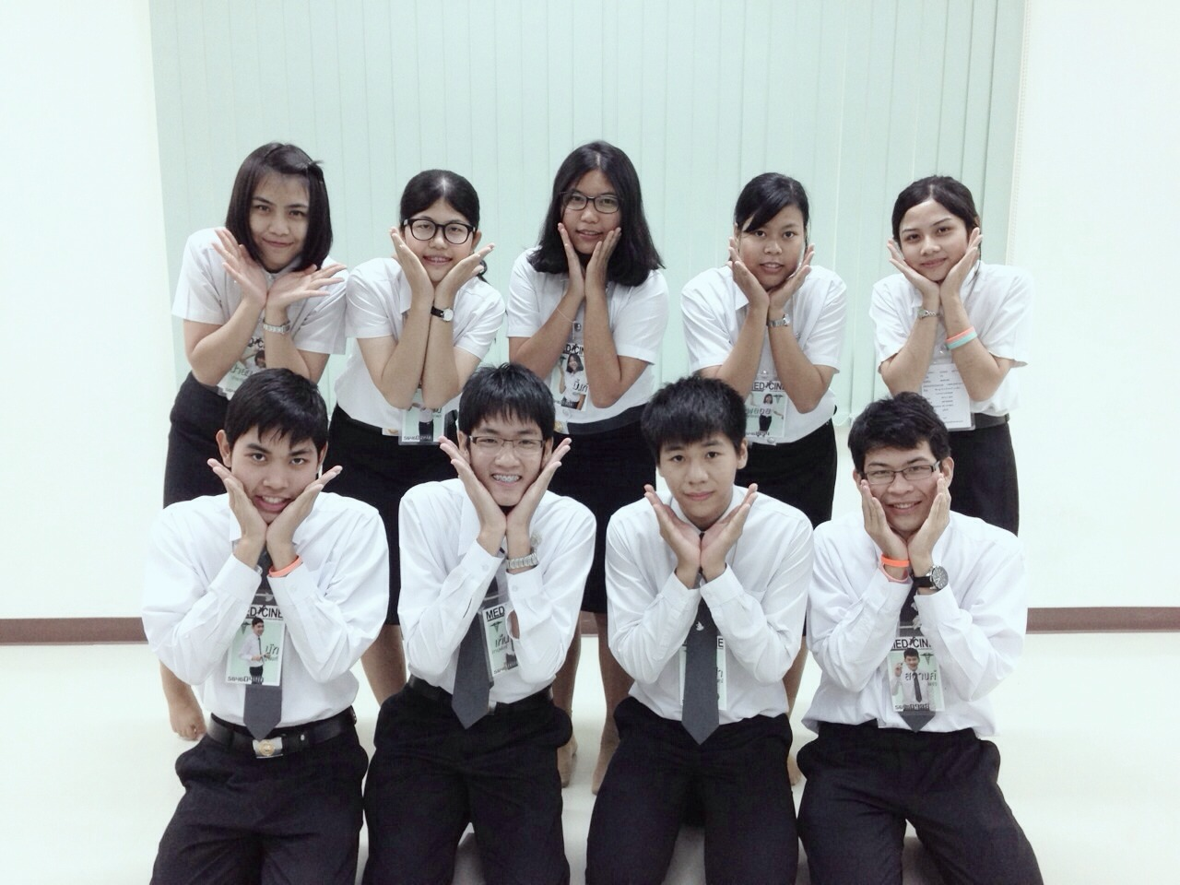
The Hunters

Slide 2
ความสำคัญของการจัดการดำเนินชีวิต

Slide 3
ความหมายของการจัดการการดำเนินชีวิต
หมายถึง การรู้จักวางแผนและจัดสรรเวลาให้ถูกต้องและเหมาะสมตามวันเวลาที่กำหนด

Slide 4
ความสำคัญของการจัดการดำเนินชีวิต
- ทำให้วางแผน
- เพื่อทำให้ทำงานอย่างเป็นระบบและสามารถเรียงลำดับความสำคัญก่อนหลังได้
- สามารถพัฒนางานและตนเองสู่เป้าหมายการทำงานอย่างมี
ความสุขโดยที่มีการบริหารเวลาอย่างมีประสิทธิภาพ
- ทำแผนและข้อมูลการใช้เวลา ให้เหมาะสมกับงาน ชีวิต
การพัฒนางาน การพัฒนาตน อายุงาน อายุคน

